Slide 1

ОАО "РЖД"
Действия оператора сортировочной горки при неисправности горочных устройств (ГУ)

Slide 2
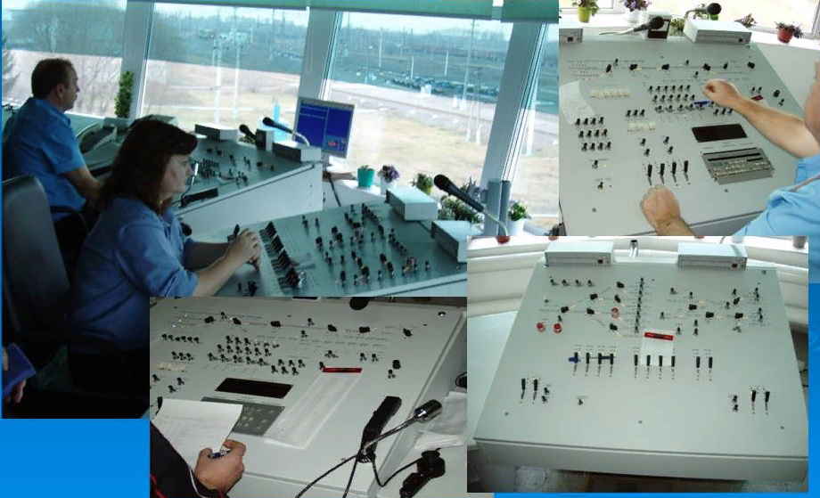
Действие работников при неисправности ГУ
Действия дежурного по горке при нарушении нормальной
работы устройств автоматизации и механизации

Slide 3

Действие работников при неисправности ГУ
Инструкция по обеспечению безопасности роспуска составов и маневровых передвижений на механизированных и автоматизированных сортировочных горках при производстве работ по техническому обслуживанию и ремонту горочных устройств. Утверждена Распоряжением ОАО "РЖД" № 758р от 20.04.17г.
Отказы в работе горочных устройств:
1.1. При ремонте или неисправности стрелки, когда стрелка не может быть переведена с пульта управления.
1.2. При потере контроля положения после перевода стрелки в процессе роспуска.
1.3. Если стрелки при автоматическом режиме управления по какой-то причине не доходят до крайнего положения и не имеют контроля, а стрелочный участок свободен.
2. При невозможности открытия горочных светофоров при наличии контроля стрелок.
3. При неисправности фотоэлектрических устройств, РТД-С или ИПД невозможен перевод стрелки.
4. Неисправности вагонных замедлителей.
5. Неисправности изолированной секции.
6. Прекращение подачи электроэнергии переменного тока.
7. Прекращение подачи напряжения постоянного тока 220в.
8. Прекращение питания рельсовых цепей.
9. При понижении давления в пневмосети ниже 600 кПа (килоПаскалей).
10. При неправильной индикации маршрутов следования отцепов или полном ее отсутствии.

Slide 4
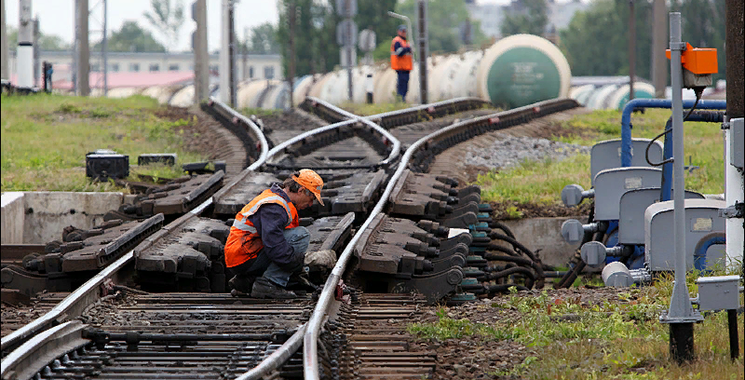
Действие работников при неисправности ГУ
Нормальный ход работы по расформированию составов на горке может прерываться возникновением неисправностей и отказов технических устройств. Неисправности и отказы устраняют работники дистанций сигнализации, централизации и блокировки, пути и контактной сети. Эти работники осуществляют текущее плановое обслуживание горочных устройств и устраняют внезапно возникающую причину потери их работоспособности.

Slide 5
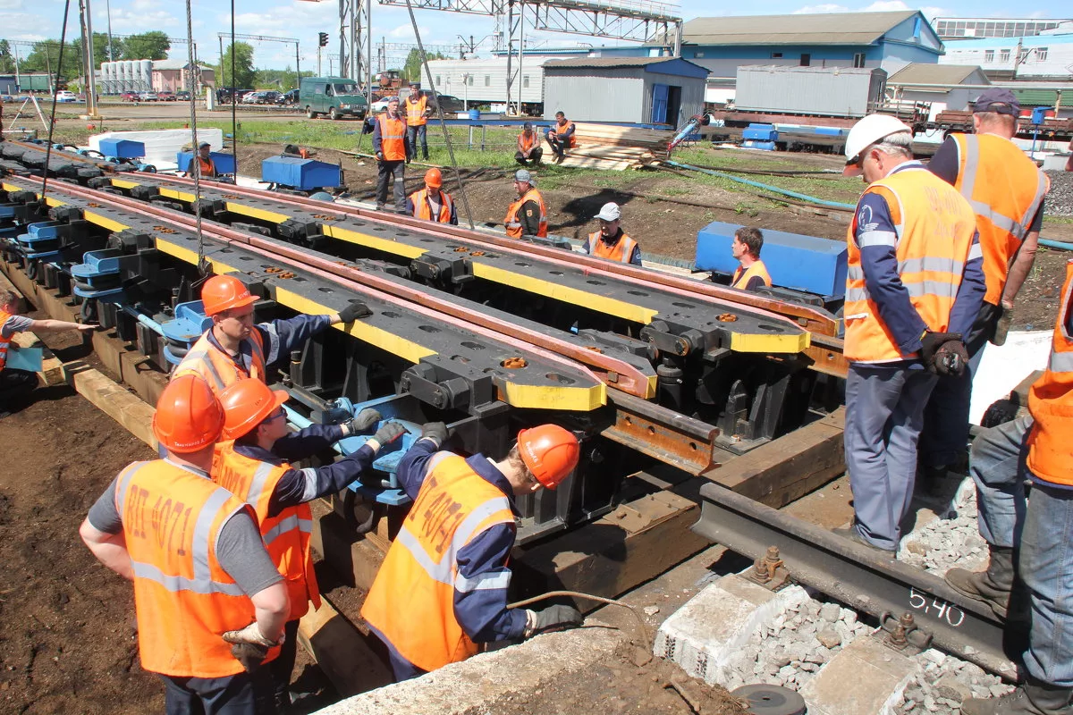
Действие работников при неисправности ГУ
Работы по техническому обслуживанию и ремонту устройств механизированных и автоматизированных сортировочных горок проводят, как правило, без нарушения ритма маневровой работы, в перерывах между роспусками составов или в технологические «окна» продолжительностью 0,7—1,5 ч, выделяемые согласно ПТЭ и определяемые по «Методическим указаниям по расчету и предоставлению «окон» для текущего обслуживания и текущего ремонта устройств механизированных и автоматизированных сортировочных горок» ОАО «РЖД».

Slide 6
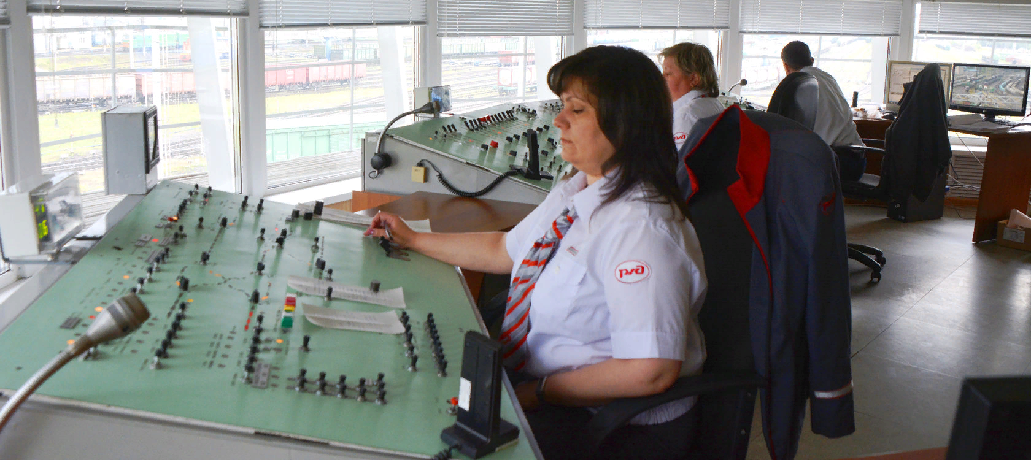
Действие работников при неисправности ГУ
Операторы должны способствовать наиболее эффективному использованию перерывов и технологических «окон» обслуживающим персоналом горок, так как регулярный и высоко-качественный ремонт повышает уровень технического состояния устройств, увеличивает срок их службы, снижает количество внезапных отказов. При работе в технологическое «окно» закрывается один из пучков и место работы ограждается установленным порядком, но роспуск составов, как правило, не прекращается. Все отцепы, имеющие назначение не на пути закрытого пучка, направляются на остальные пучки по специализации, а отцепы для закрытого пучка — на отсевной путь для последующей повторной сортировки.

Slide 7
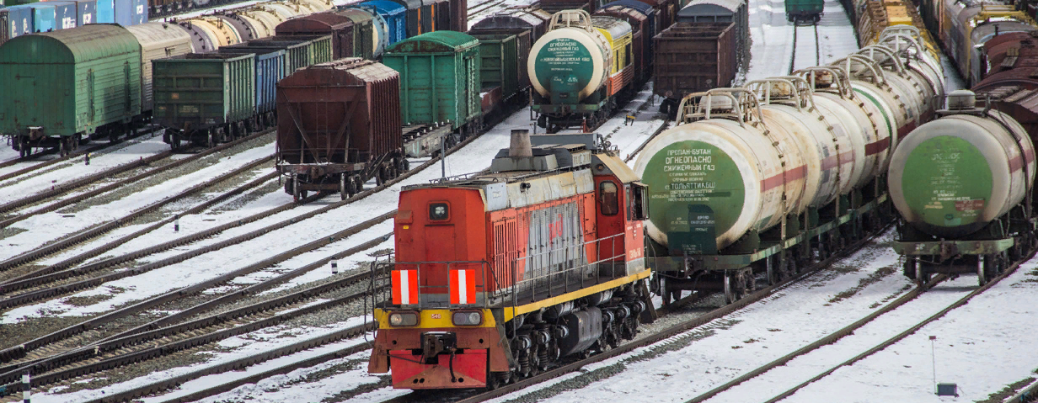
Действие работников при неисправности ГУ
Инструкция по обеспечению безопасности роспуска составов и маневровых передвижений на механизированных и автоматизированных сортировочных горках при производстве работ по техническому обслуживанию и ремонту горочных устройств. Утверждена Распоряжением ОАО "РЖД" № 758р от 20.04.2017г.
При отказе в работе горочных устройств дежурный по горке обязан немедленно сделать соответствующую запись в Журнале осмотра ДУ-46, сообщить электромеханику СЦБ и диспетчеру дистанции СЦБ о характере нарушения, кроме того, при неисправности участков пути, вагонных замедлителей, стрелочных переводов, сообщить диспетчеру дистанции пути, дорожному мастеру, бригадиру пути, при неисправности компрессорной станции или пневмопочты - машинисту (оператору) компрессорной станции, а при нарушении электроснабжения - дежурному энергодиспетчеру.

Slide 8
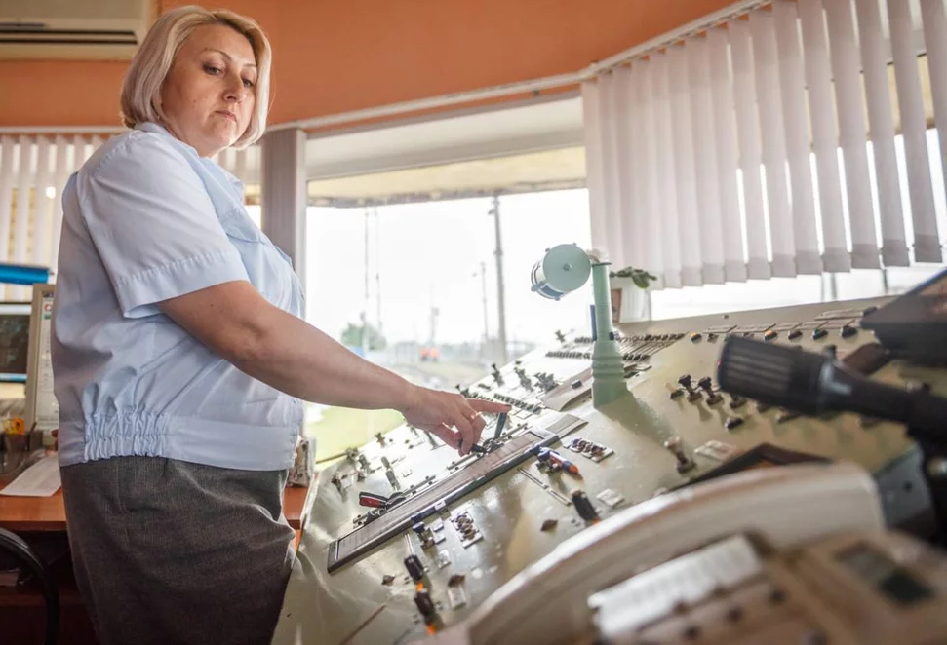
Действие работников при неисправности ГУ
Впредь до устранения неисправности, проверки установленным порядком работы горочных устройств и оформления соответствующих записей электромеханика СЦБ и работников причастных хозяйств в Журнале осмотра, дежурный по горке обязан обеспечить роспуск составов в порядке, установленном ТРА станции.

Slide 9
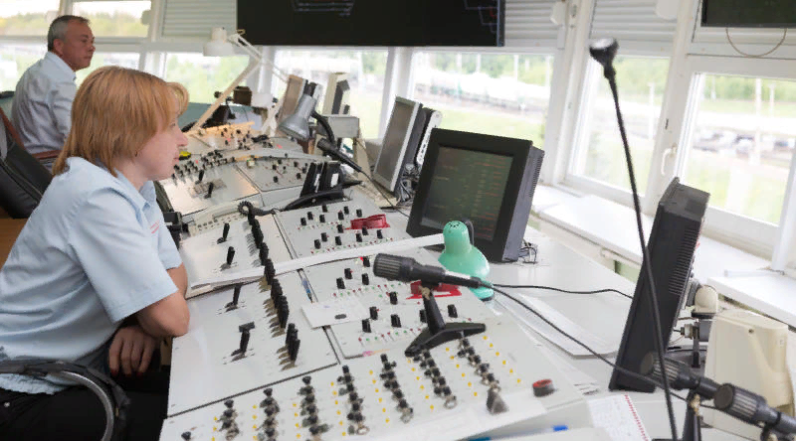
Действие работников при неисправности ГУ
Дежурному по горке, независимо от поездной обстановки, запрещается пользоваться неисправными горочными устройствами (открывать горочный, выходные, и маневровые светофоры, переводить стрелки руководствуясь показаниями контрольных приборов), в том числе и тогда, когда до оформления этих записей возобновится контроль свободности или занятости участков пути, положения централизованных стрелок или произойдут другие изменения показаний на аппарате управления.

Slide 10
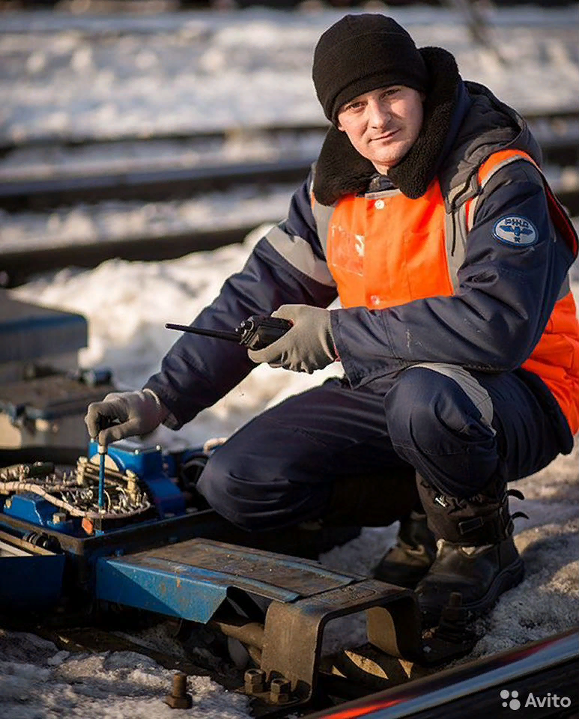
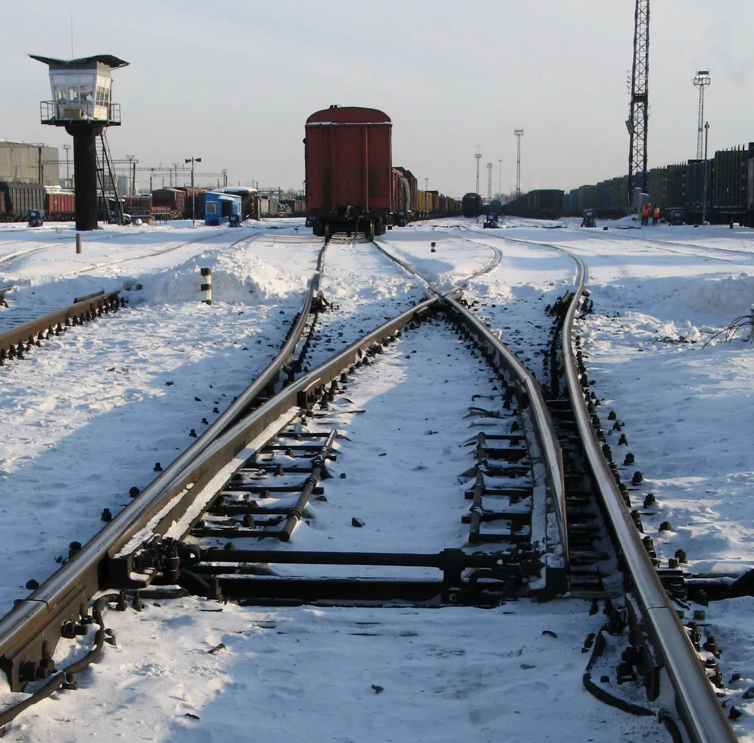
Действие работников при неисправности ГУ
1.1. При ремонте или неисправности стрелки, когда стрелка не может быть переведена с пульта управления и отсутствует контроль ее положения, стрелка выключается из централизации. Роспуск и маневровые передвижения по данной стрелке производятся после закрепления и запирания ее в одном из крайних положений.

Slide 11
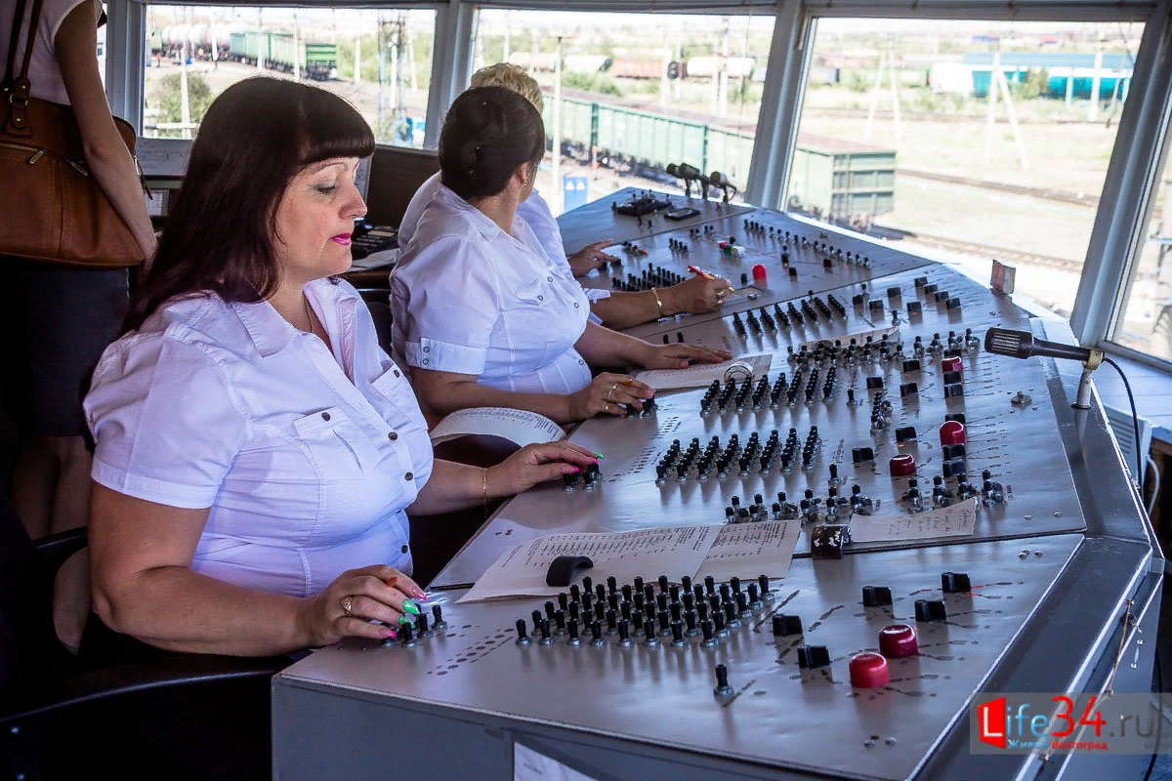
Действие работников при неисправности ГУ
1.2. При потере контроля положения после перевода стрелки в процессе роспуска, стрелочную рукоятку необходимо немедленно вернуть в первоначальное положение, в котором она находилась до перевода стрелки, и прекратить роспуск состава по данной стрелке.

Slide 12
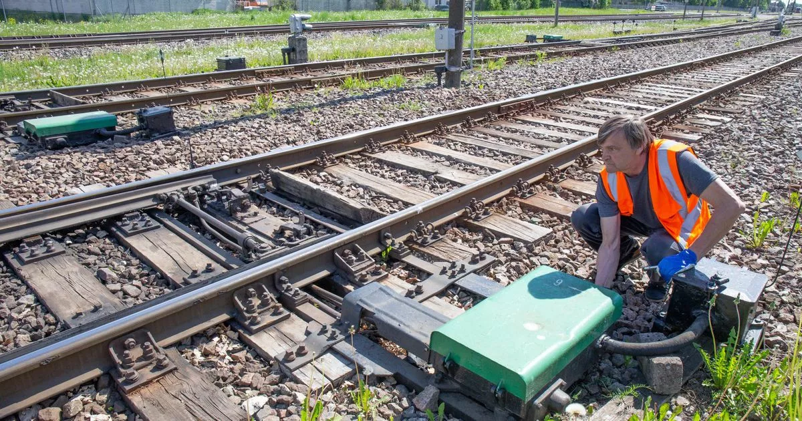
Действие работников при неисправности ГУ
В случае необходимости перевода стрелки при неисправности привода, кабеля, и т.п. перевод стрелки можно осуществлять при помощи курбеля, который хранится в помещении дежурного по горке на Объединенном посту. Перевод стрелки производится работником хозяйства движения, который должен быть проинструктирован ДСПГ о порядке ее перевода.

Slide 13
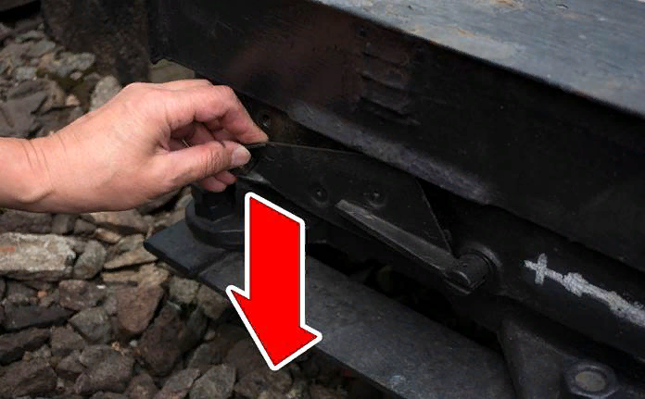
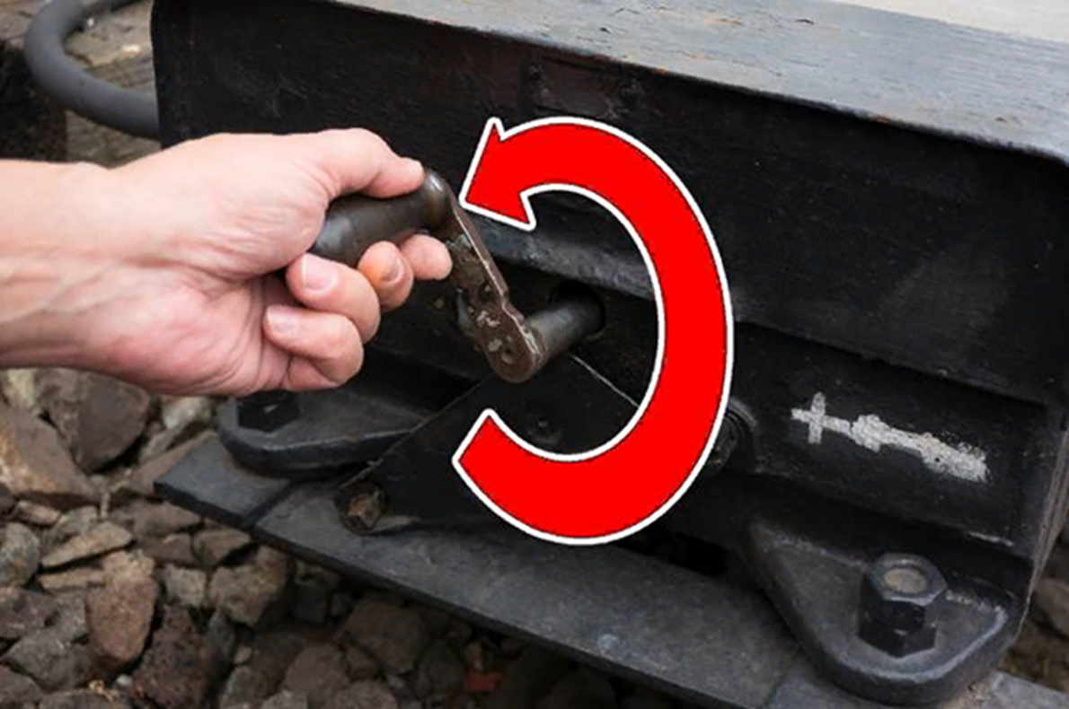
Действие работников при неисправности ГУ
Для перевода стрелки курбелем необходимо:
- с помощью курбеля вывернуть болт фиксации курбельной заслонки и опустить ее вниз;
- вставить курбель в отверстие привода и вращением рукоятки перевести стрелку в крайнее положение до щелчка.

Slide 14
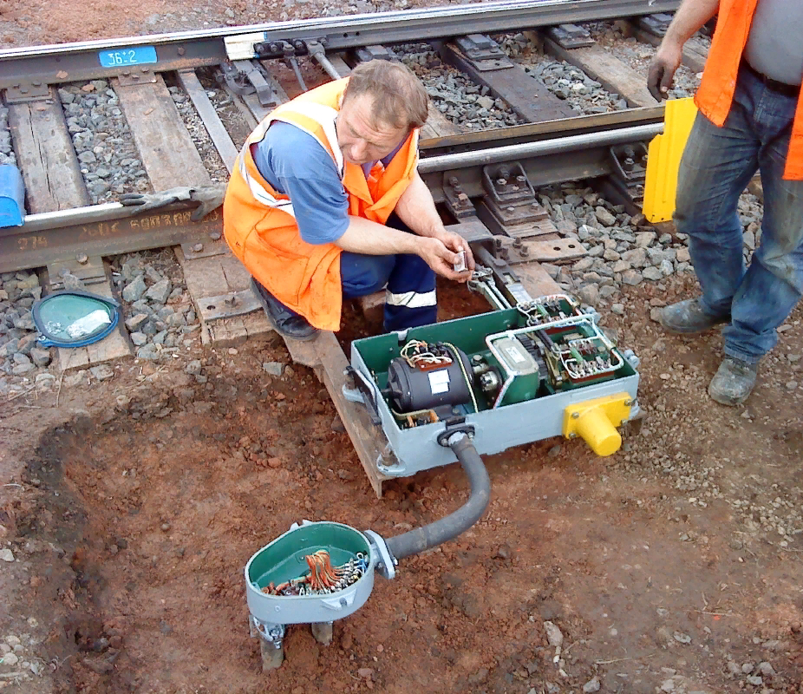
Действие работников при неисправности ГУ
При выключении стрелки из централизации (при замене привода, замене стрелочного перевода, остряков, рамных рельсов, ремонта кабеля и т.д.) также выключается из централизации охранная стрелка, ее остряки закрепляются в охранном положении.
ДСПГ и ОСГ обязаны при отсутствии роспуска составов и маневровых передвижений, а также в технологические окна переводить стрелки для проверки их работы по требованию работников ПЧ и ШЧ.

Slide 15
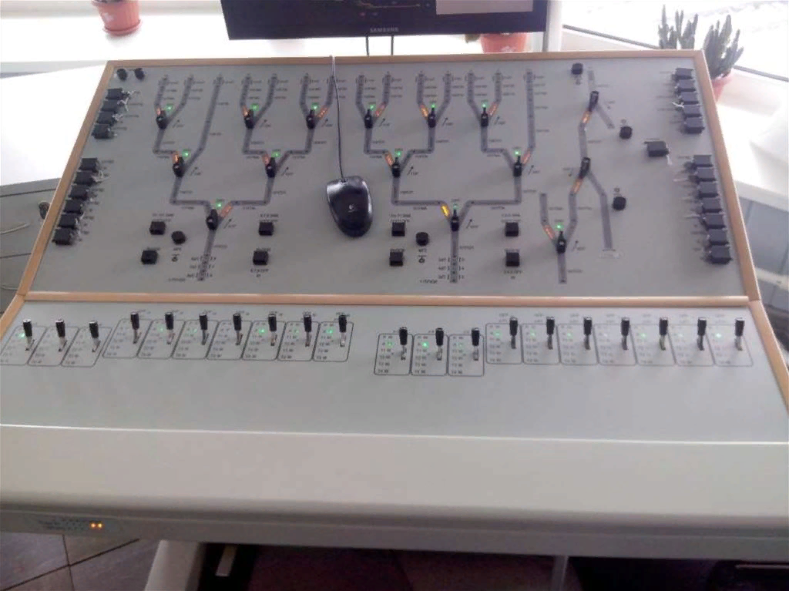
Действие работников при неисправности ГУ
1.3. При потере контроля положения стрелки контрольные полосы у стрелочной рукоятки гаснут и включается звонок взреза. Для выключения звонка предусмотрена кнопка на пульте. При восстановлении контроля положения стрелки снова включается звонок взреза, кнопка выключения звонка вытягивается, звонок перестает звонить.

Slide 16
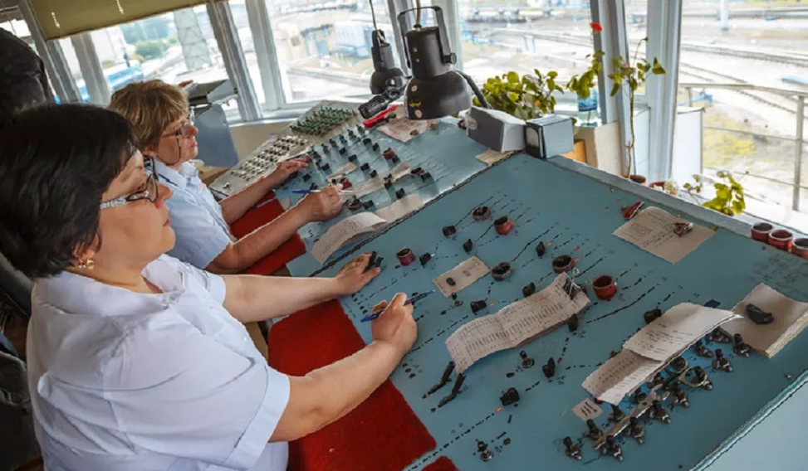
Действие работников при неисправности ГУ
1.4. Если стрелки при автоматическом режиме управления по какой-то причине не доходят до крайнего положения и не имеют контроля, а стрелочный участок свободен, то через 1,5-1,8 сек стрелка автоматически возвращается в исходное положение. В этом случае дежурный по горке должен немедленно прекратить надвиг состава, а стрелочную рукоятку неисправной стрелки установить в положение, имеющее контроль. Отцепы, оторвавшиеся от горба горки, дежурный по горке направляет на сортировочные пути индивидуальным переводом стрелок с пульта. Для выяснения причины неисправности дежурный по горке немедленно вызывает электромеханика.

Slide 17
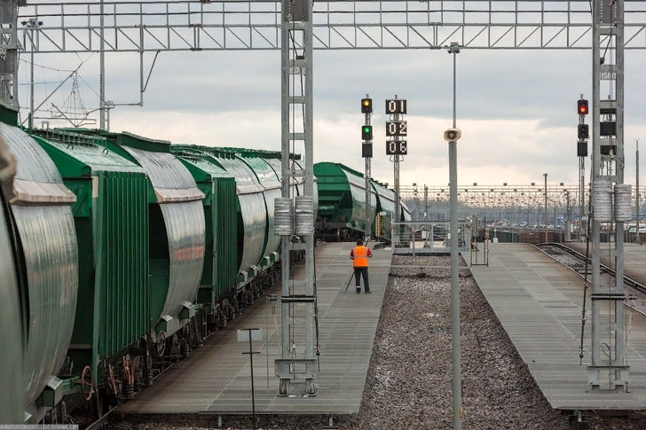
Действие работников при неисправности ГУ
Убедившись лично в правильности установки стрелки по маршруту и имея контроль положения стрелки на пульте, дежурный по горке открывает горочный светофор и продолжает производить роспуск состава.

Slide 18
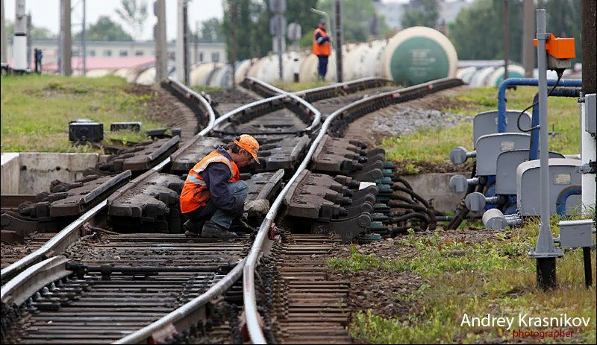
Действие работников при неисправности ГУ
Производство работ на вагонных замедлителях, централизованных стрелках и светофорах во время роспуска состава с горки, прохождения локомотивов или подачи через зону работ составов из подгорочного парка запрещается.

Slide 19
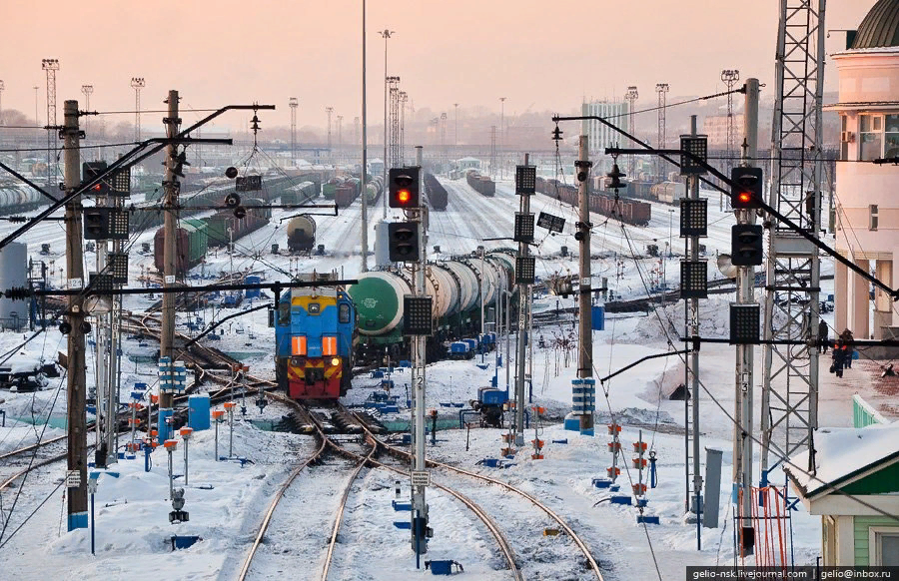
Действие работников при неисправности ГУ
2. При невозможности открытия горочных светофоров при наличии контроля стрелок, надвиг составов производится по распоряжению ДСПГ, переданному машинисту по поездной радиосвязи.

Slide 20
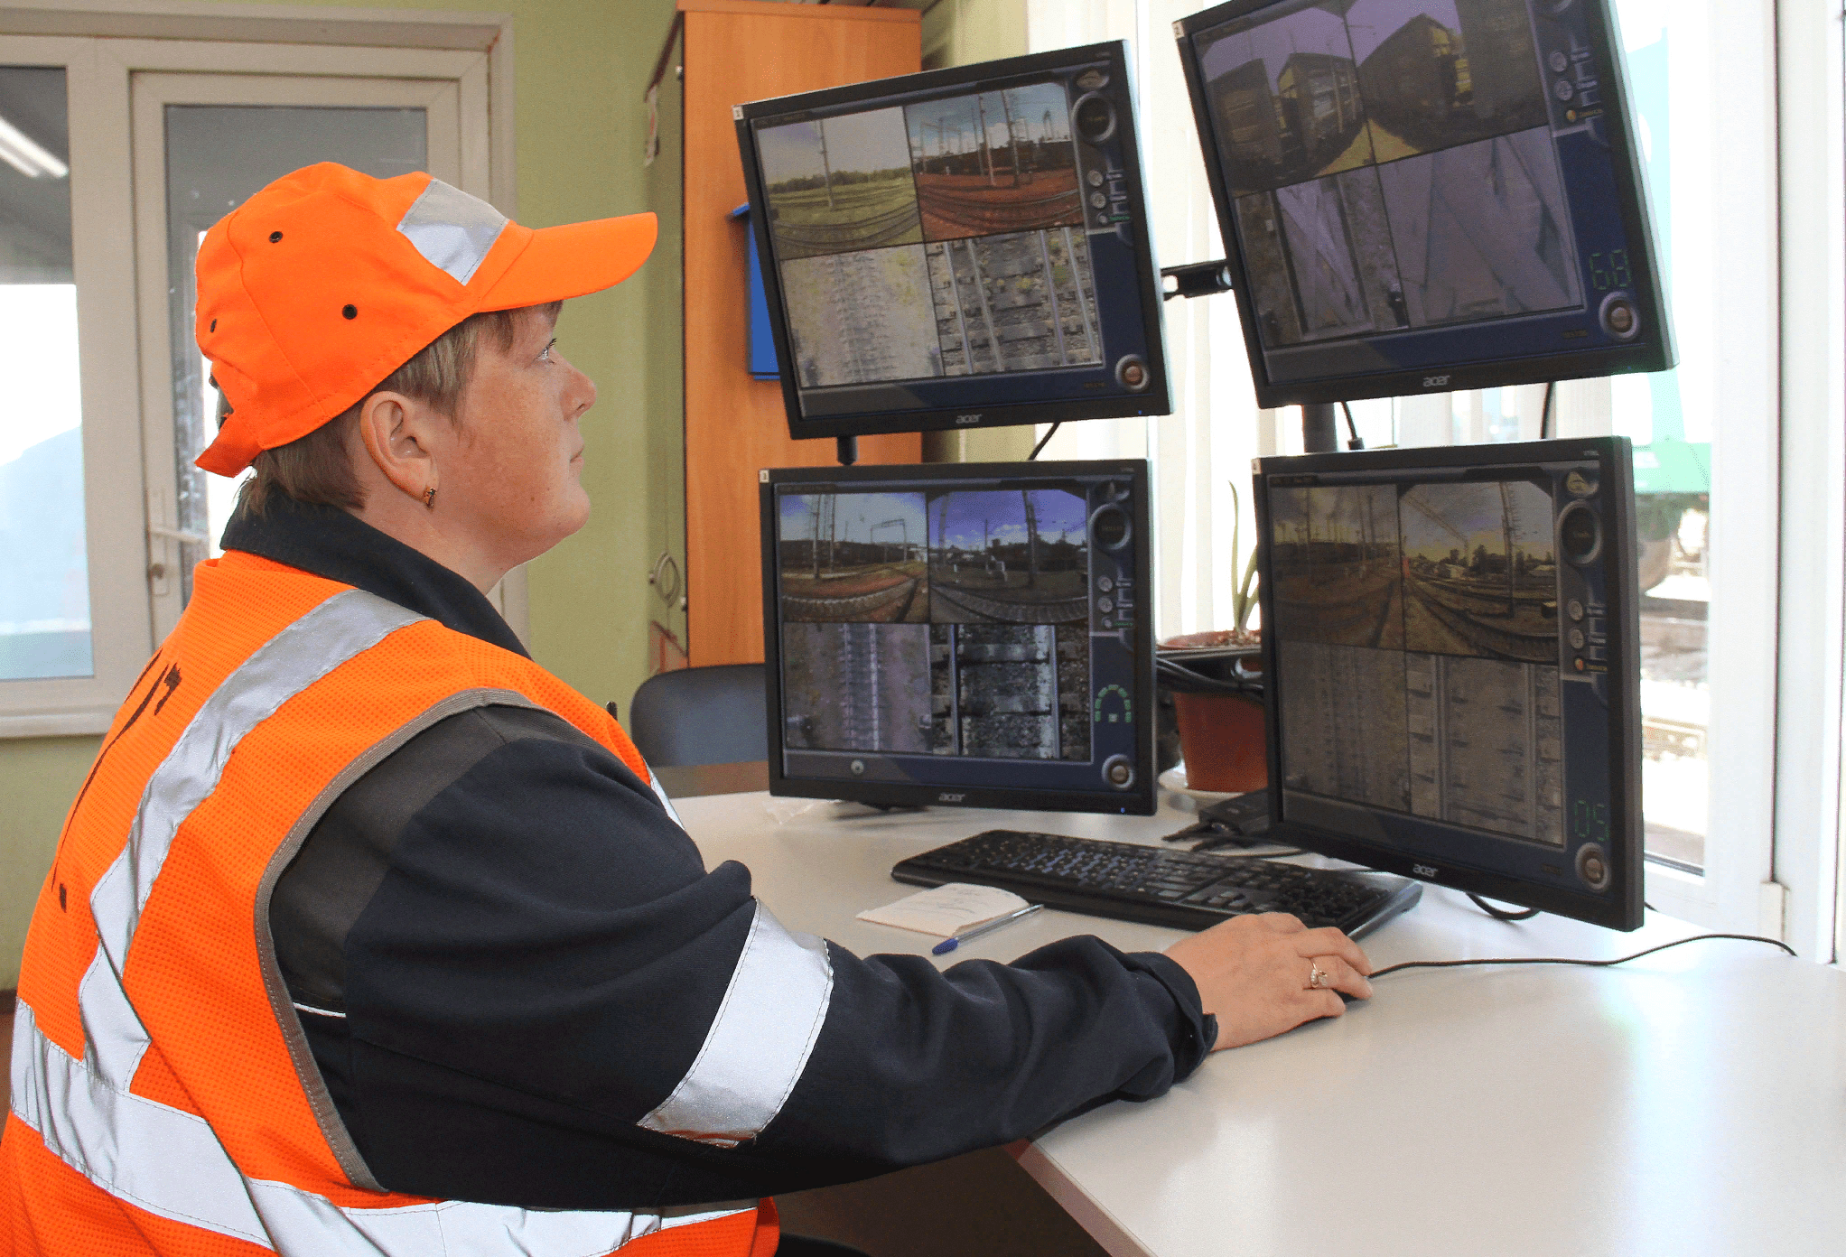
Действие работников при неисправности ГУ
3. При неисправности фотоэлектрических устройств, РТД-С или ИПД невозможен перевод стрелки при фактической свободности изолированного стрелочного участка от отцепов, контрольная ячейка занятости стрелочного участка горит красным светом, а лампочка «ФОТОУСТРОЙСТВ» или РТД-С соответствующей стрелки горит ровным белым светом.

Slide 21
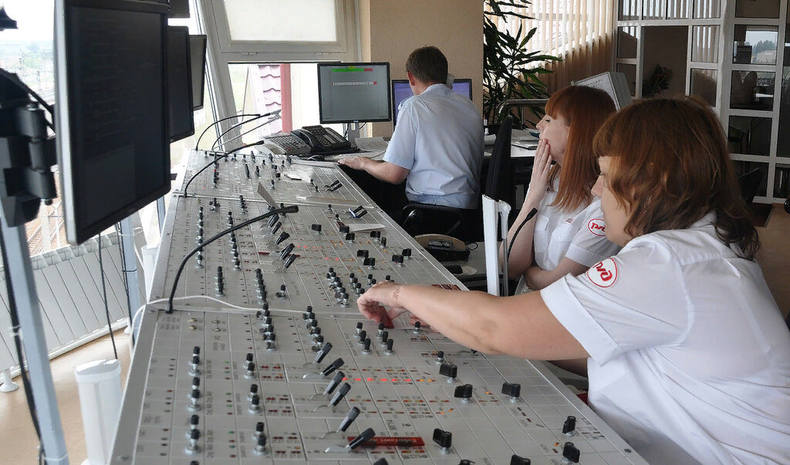
Действие работников при неисправности ГУ
ДСПГ обязан сделать запись в Журнале осмотра формы ДУ-46 и сообщить электромеханику СЦБ.
ДСПГ снимает пломбу с кнопки «ФОТОУСТРОЙСТВА» или «ИПД» соответствующей стрелки и нажимает для выключения неисправного ФЭУ, РТД-С, ИПД. О срыве пломбы делается запись в Журнале осмотра формы ДУ-46.

Slide 22
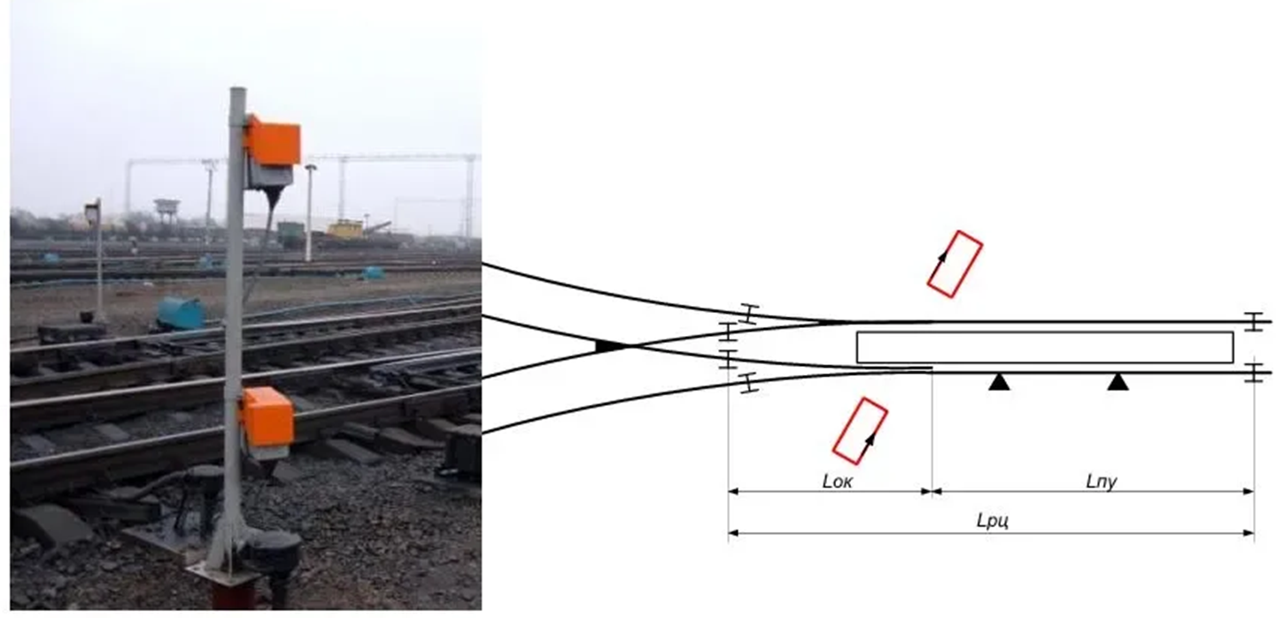
Действие работников при неисправности ГУ
Радиотехнический датчик РТД-С.
Белая лампочка контроля состояния фотоэлектрических устройств гаснет, сигнализируя, что фотоэлемент, радиотехнический датчик или индуктивно – проводной датчик выключены, ДСПГ и ОСГ перед переводом стрелки, на которой выключен фотоэлемент, РТД-С или ИПД обязаны убедиться визуально и по показаниям приборов, что последняя тележка предыдущего отцепа освободила изолированный стрелочный участок.

Slide 23
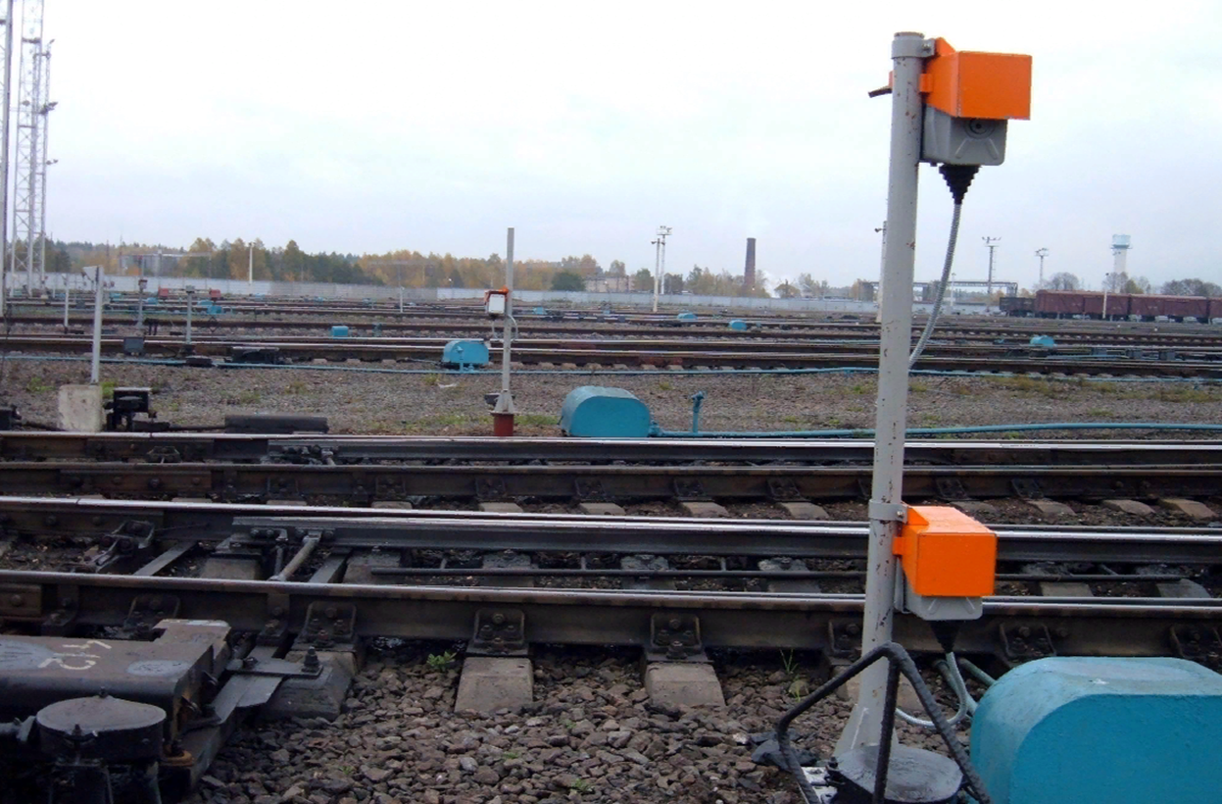
Действие работников при неисправности ГУ
Электромеханик СЦБ, прежде чем приступить к устранению отказа фотоэлемента (РТД–С или ИПД), должен проверить чистоту головок рельсов в зоне изолированного участка и надёжность шунтирования рельсовой цепи при проходе вагонов. Если шунтирование обеспечивается, разрешает оператору или дежурному по горке вести роспуск обычным порядком, кроме длиннобазных вагонов.

Slide 24
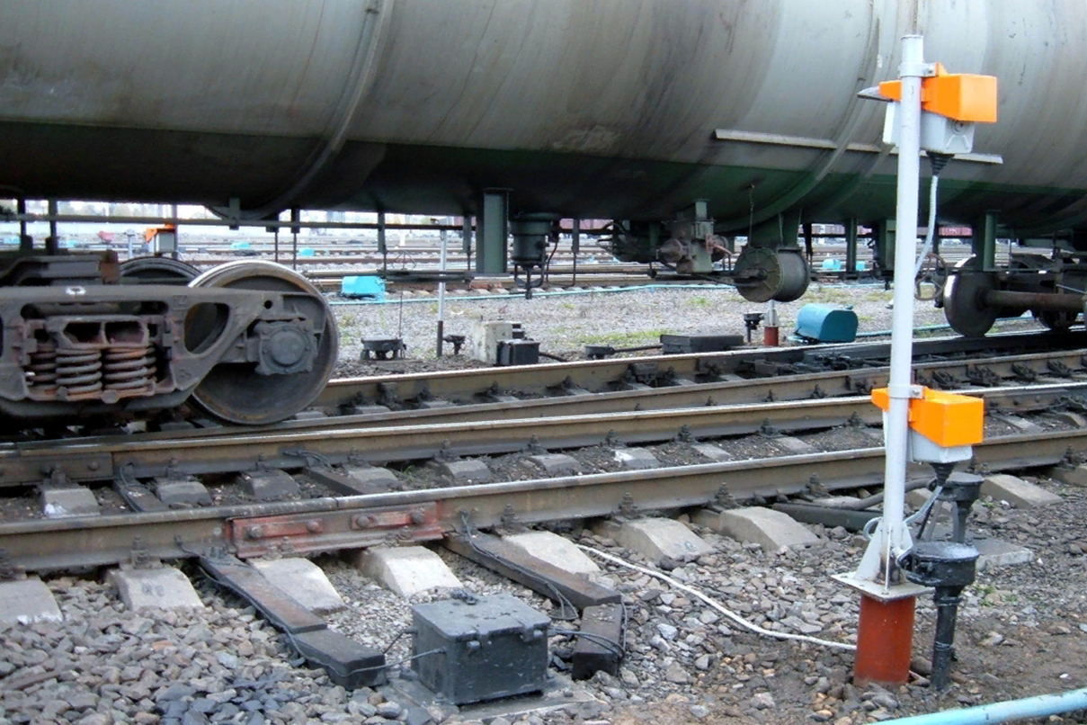
Действие работников при неисправности ГУ
При роспуске по стрелке, на которой выключен фотоэлемент (РТД – С или ИПД), длиннобазных вагонов, дежурный по горке или ОСГ должны маршруты готовить заранее. При необходимости следует уменьшить скорость роспуска или приостановить его.

Slide 25
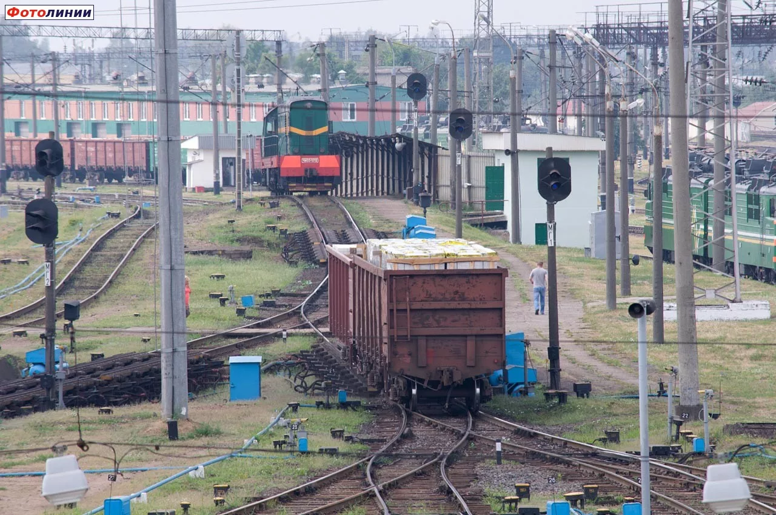
Действие работников при неисправности ГУ
При загрязнении головок рельсов электромеханик вызывает работников пути для очистки рельс. О характере производимых работ и порядке роспуска составов и маневровых передвижений по ним работником дистанции пути должна быть сделана соответствующая запись в Журнале осмотра формы ДУ-46 по установленной форме. На основании этой записи электромеханик СЦБ производит выключение горочных устройств. Только после выключения изолированного участка дежурный по горке расписывается под текстом записи работника дистанции пути с указанием времени, разрешая тем самым приступить к работам. До окончания работ роспуск по данному изолированному участку запрещается.

Slide 26
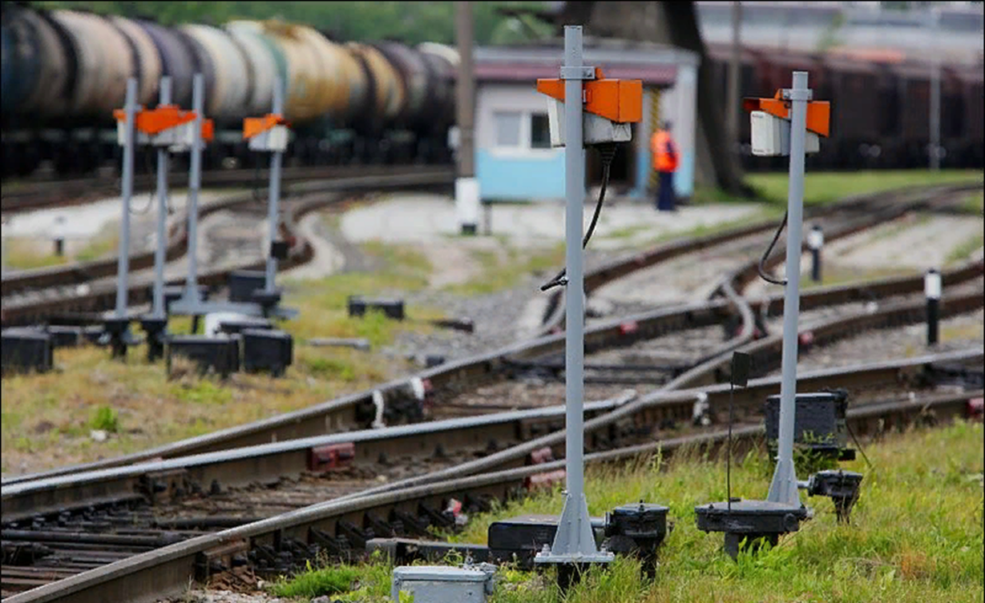
Действие работников при неисправности ГУ
После устранения неисправности и совместно с ДСПГ опробования правильности работы фотоэлектрических устройств (РТД-С или ИПД) сменный электромеханик СЦБ оформляет запись в Журнале осмотра формы ДУ-46: Неисправность ФУ (РТД-С или ИПД) на стрелке №… устранена, «ФУ» (РТД-С и ИПД) проверено, работает нормально, включено в зависимость. Кнопка «Фотоустройства» стрелки №… опломбирована. ШНЦ____________ ДСПГ___________

Slide 27
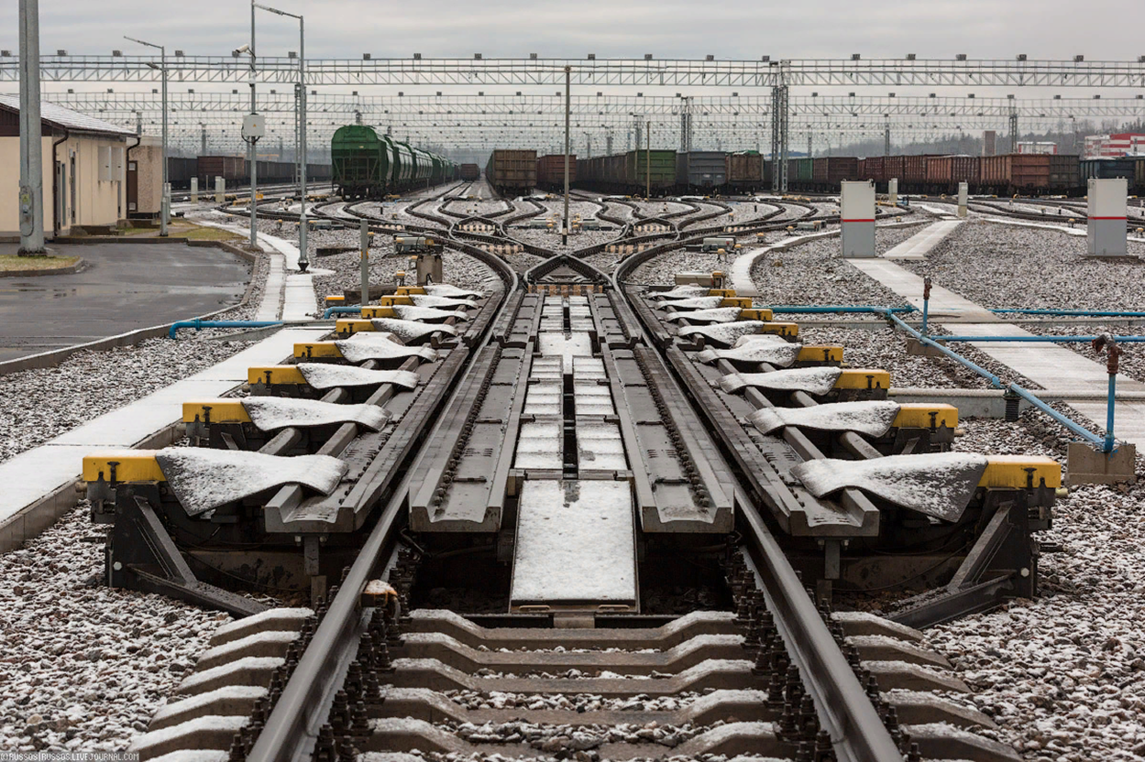
Действие работников при неисправности ГУ
4. Неисправности замедлителей. Если один из замедлителей не затормаживает, ДСПГ обязан предупредить ОСГ о неисправности замедлителя данного направления и снизить скорость роспуска. Роспуск состава производить только по желтому огню горочного светофора.

Slide 28
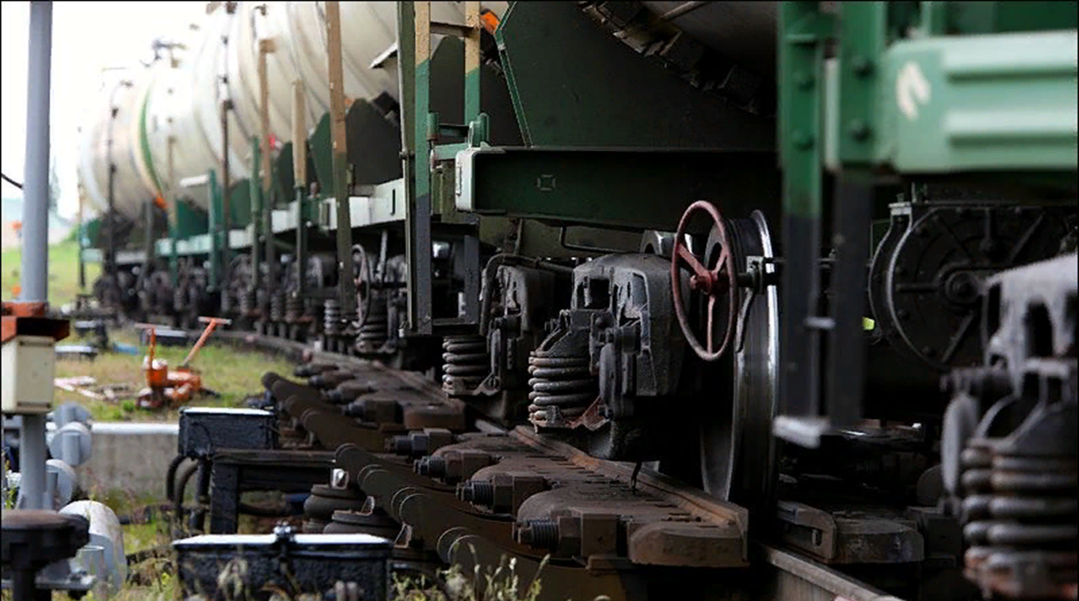
Действие работников при неисправности ГУ
При не затормаживании замедлителей на второй или третьей позиции, ОСГ обязан предупредить об этом ДСПГ, чтобы он снизил скорость роспуска и дал распоряжение регулировщику скорости движения вагонов на торможение отцепов.
Если один из замедлителей не растормаживается, ДСПГ и ОСГ должны немедленно прекратить в данном направлении роспуск состава и маневровые передвижения до устранения неисправности.

Slide 29
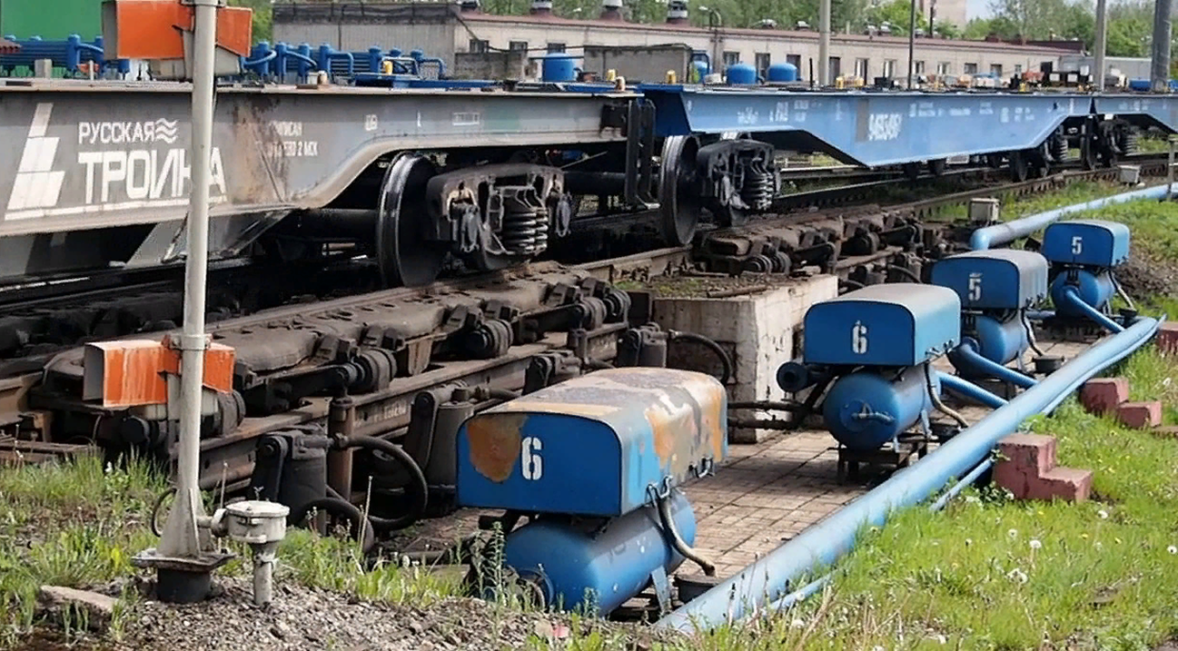
Действие работников при неисправности ГУ
При плановых работах разрешается выключить только один замедлитель или по одной половине 2-х замедлителей по маршруту движения отцепа (убрать). В случае выключения двух и более замедлителей по маршруту движения отцепа роспуск прекращается по этому маршруту.

Slide 30
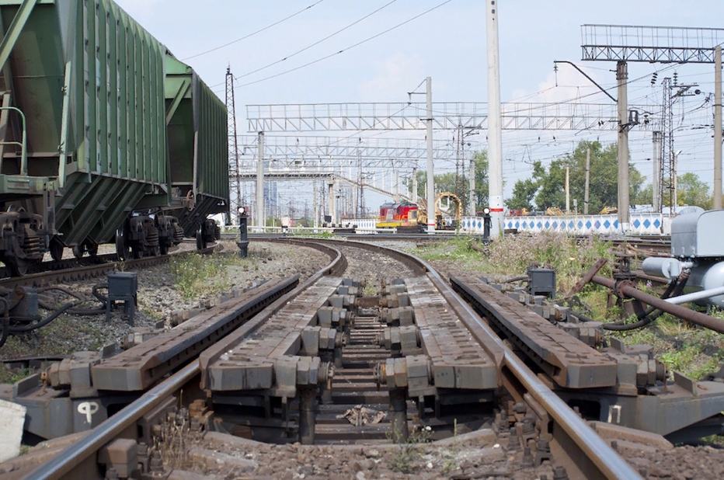
Действие работников при неисправности ГУ
При выключении или не затормаживании замедлителя на 3-й тормозной позиции по распоряжению ДСПГ торможение производится регулировщиком скорости движения вагонов.
При невозможности растормаживания пользование этим замедлителем запрещается, о чем оператор оформляет соответствующую запись в Журнале осмотра формы ДУ-46.
Обо всех неисправностях на замедлителях ОСГ сообщают ДСПГ. ДСПГ сообщает электромеханику СЦБ.

Slide 31
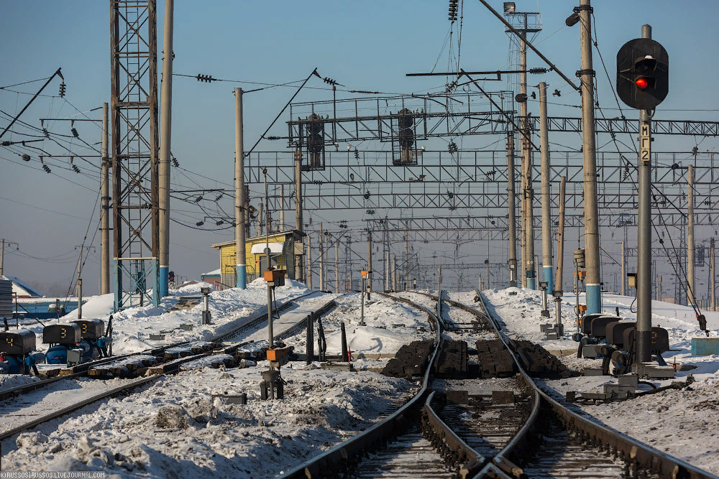
Действие работников при неисправности ГУ
5. Неисправности изолированной секции. При ремонте или неисправности изолированной секции производится обязательное выключение из централизации стрелки, входящей в данную секцию. На стрелочную рукоятку надевается красный колпачок с надписью «Выключена». При этом стрелка переводится при помощи курбеля.

Slide 32
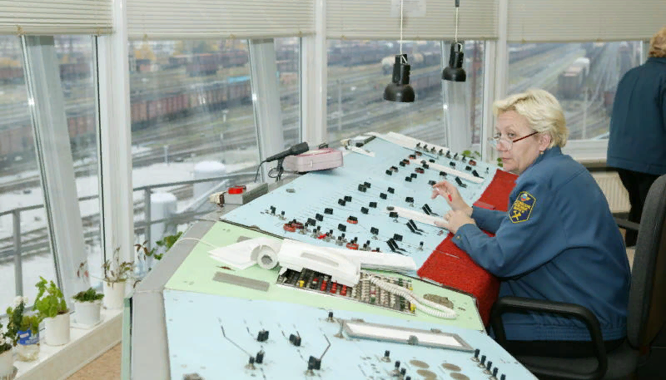
Действие работников при неисправности ГУ
6. Прекращение подачи электроэнергии переменного тока.
При прекращении подачи энергии на секции увязки с ЭЦ загорается красная лампочка «Фидера», красная лампочка «КПТ» начинает мигать, звенит звонок. Звонок можно выключить нажатием кнопки «Выкл.звонка».

Slide 33
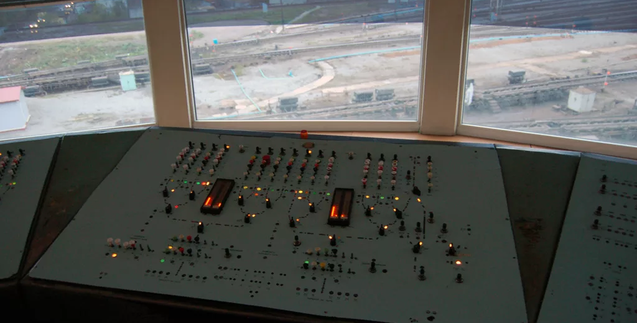
Действие работников при неисправности ГУ
При пропадании переменного тока в рельсовых цепях на пульте загорается белая лампочка «Контроль рельсовых цепей». Перевод всех стрелок при этом исключается, роспуск прекращается. Дежурный по горке, установив причину неисправности, нажимает кнопку «Рельсовые цепи». Если при этом белая лампочка гаснет, дежурный по горке может производить нормально роспуск и извещает об этом дежурного электромеханика.

Slide 34
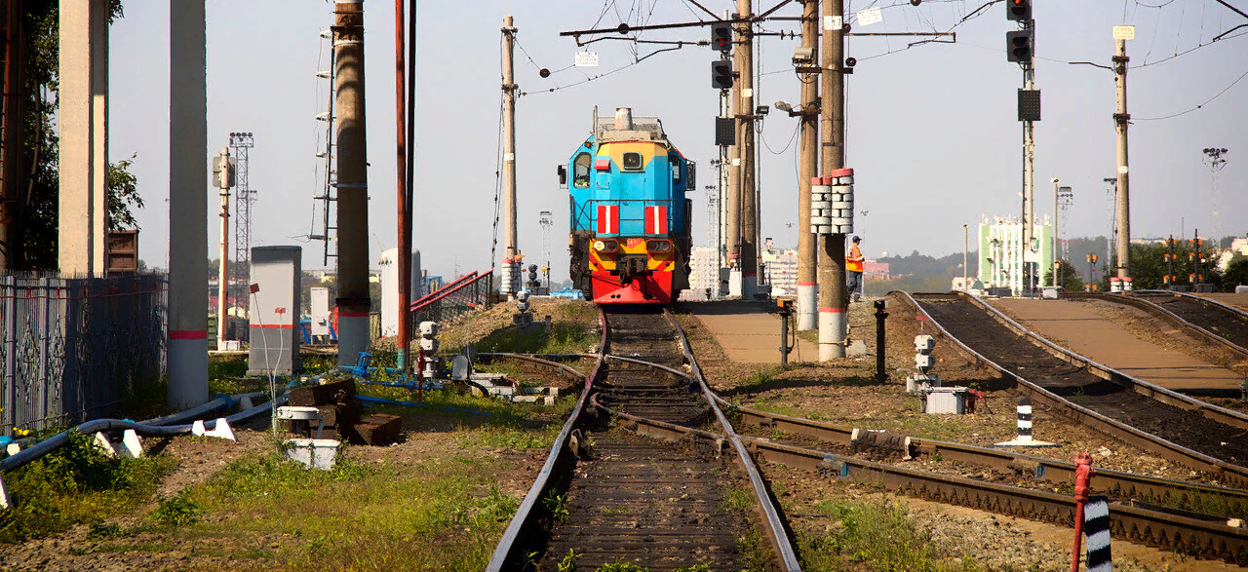
Действие работников при неисправности ГУ
При выключении переменного тока:
- гаснут все светофоры;
- выключается питание рельсовых цепей, так как рельсовые цепи нормально разомкнуты, то они контроль занятости при этом не имеют;
- исключается электрический перевод стрелок, контроль положения стрелок;
- гаснут фотоэлектрические устройства;
- гаснет индикация на табло, кроме лампочек «Фидера» и «КПТ»;
- прекращается работа замедлителей.

Slide 35
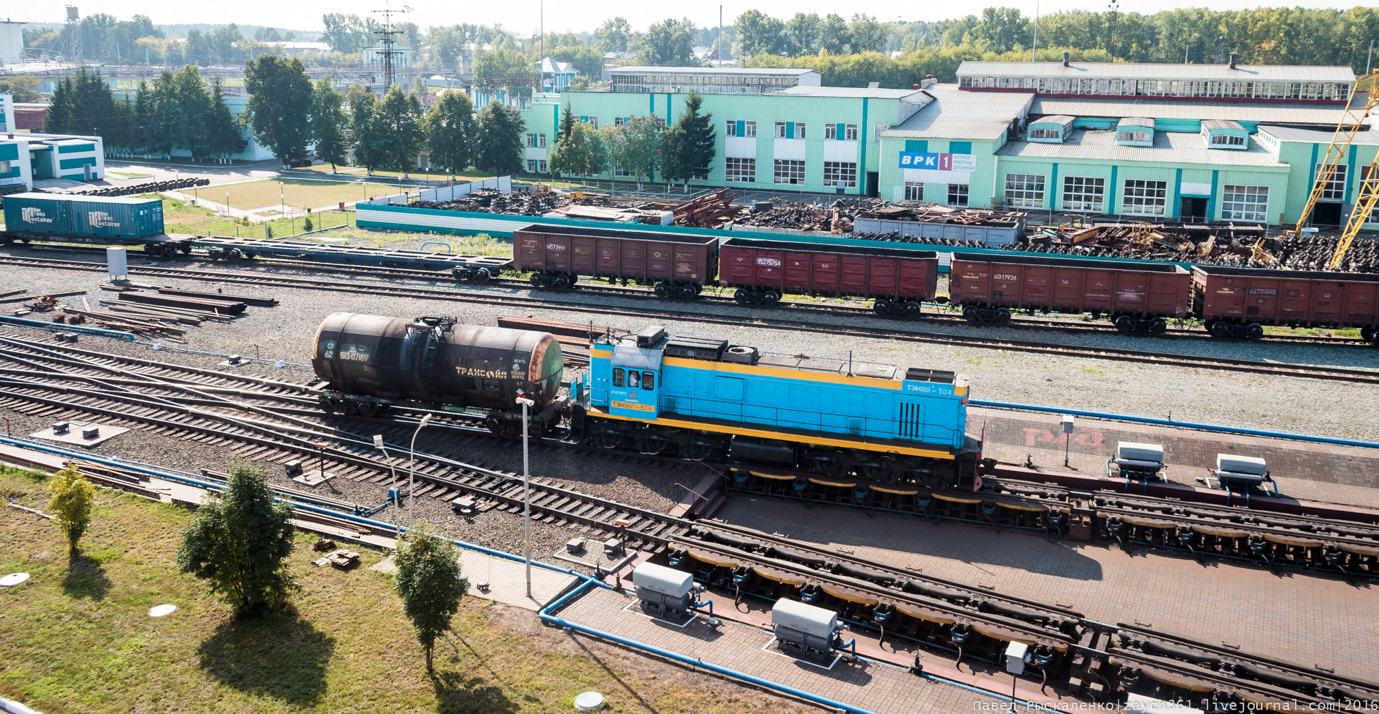
Действие работников при неисправности ГУ
При этом ЗАПРЕЩАЕТСЯ роспуск вагонов и передвижение локомотивов. ДСПГ оформляет соответствующую запись в Журнале осмотра формы ДУ-46 и сообщает электромеханику СЦБ.
До появления напряжения пользоваться кнопками запрещается.
Во всех случаях отключения и переключения фидеров питания ДСПГ обязан сделать запись в Журнале осмотра формы ДУ-46 и сообщить диспетчеру ШЧ.

Slide 36
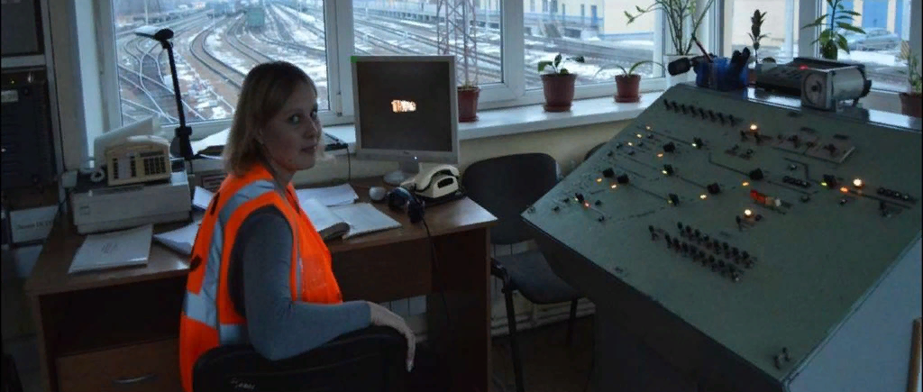
Действие работников при неисправности ГУ
7. Прекращение подачи напряжения постоянного тока 220в.
При прекращении подачи напряжения постоянного тока 220В, на секции увязки с ЭЦ загораются красная лампочка «Выпр.» и красная мигающая лампочка «КПТ». Начинает звенеть звонок, который можно выключить кнопкой «Выкл. звонка». При этом прекращается перевод стрелок с пульта, контроль положения стрелок сохраняется.
ДСПГ обязан переключить сигналы на запрещающее показание, прекратить роспуск составов, оформить запись в Журнале осмотра формы ДУ-46 и сообщить электромеханику СЦБ.

Slide 37
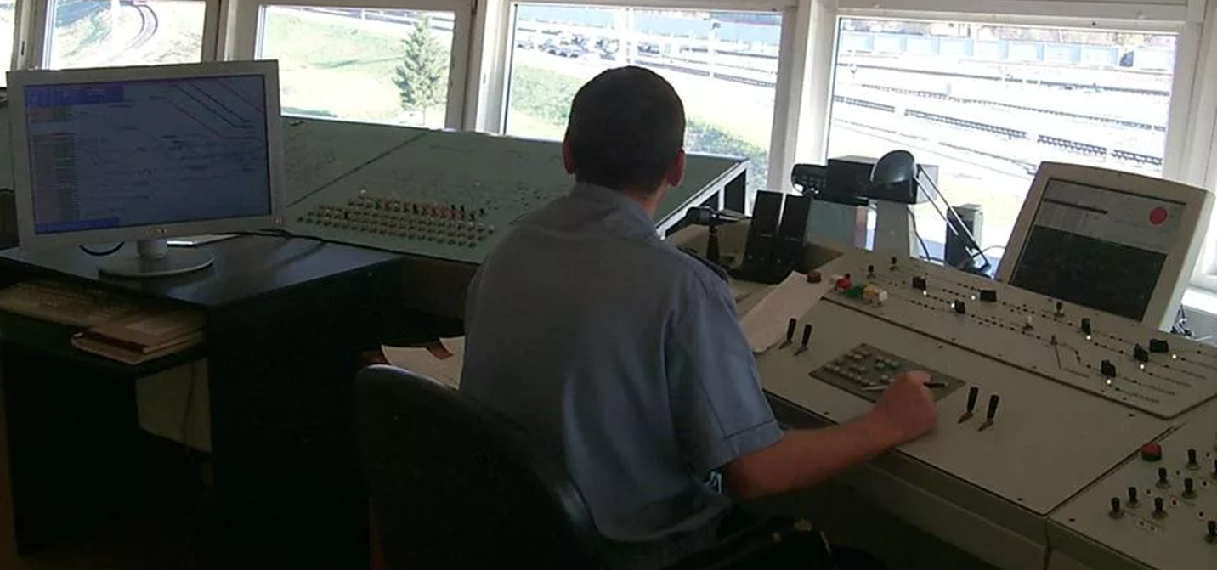
Действие работников при неисправности ГУ
8. Прекращение питания рельсовых цепей.
При повреждении любого из лучей питания рельсовых цепей на секции увязки с ЭЦ мигает белая лампочка «РЦ». Загораются красным светом контрольные ячейки состояния изолированных участков, рельсовые цепи которых питаются от поврежденного луча. Перевод стрелок в этой зоне невозможен.
ДСПГ ОБЯЗАН прекратить роспуск по этой зоне, оформить соответствующую запись в Журнале осмотра формы ДУ-46 и сообщить электромеханику СЦБ.

Slide 38
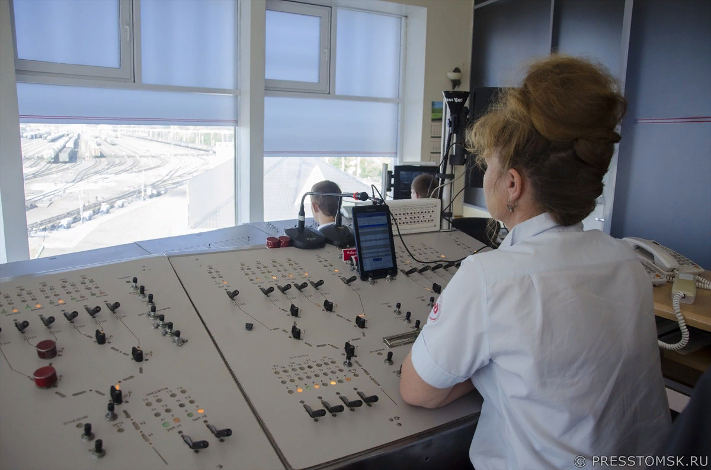
Действие работников при неисправности ГУ
В случае пропадания шунтовой чувствительности рельсовых цепей дежурный по горке обязан перейти на ручное управление стрелками и переводить стрелки при свободном от отцепа стрелочном изолированном участке.
Проверка фактической свободности участков пути от подвижного состава, положения стрелок и приготовление маршрутов должны производиться в порядке, установленном ПТЭ России и предусмотренным для таких случаев в ТРА железнодорожной станции.

Slide 39
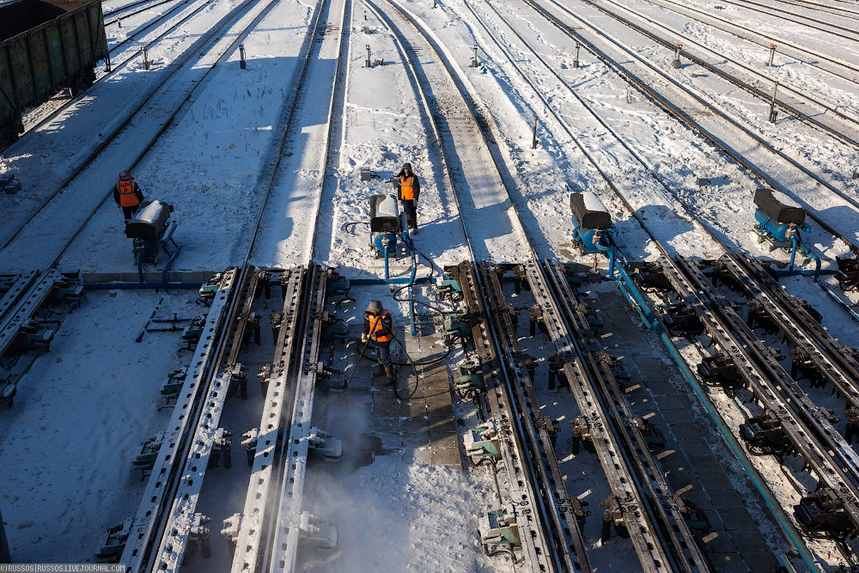
Действие работников при неисправности ГУ
Для обеспечения безопасности роспуска вагонов с горки и надежной работы горочной автоматики работники службы пути должны своевременно смазывать и очищать стрелочные переводы, а также очищать головки рельсов от грязи для обеспечения шунтового режима рельсовых цепей.

Slide 40
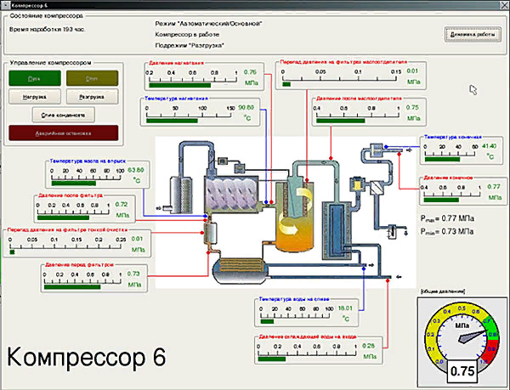
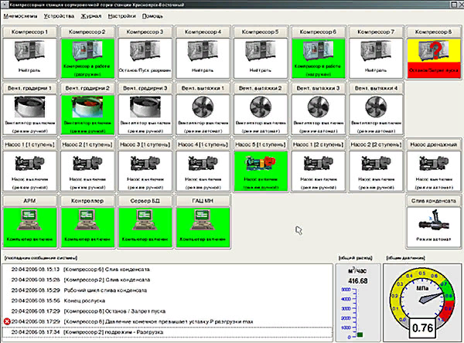
Действие работников при неисправности ГУ
9. При понижении давления в пневмосети ниже 600 кПа (килоПаскалей) дежурный по горке обязан прекратить роспуск и сообщить об этом дежурному механику. При невозможности оттормозить замедлитель установкой коммутатора в оттормаживающее положение, а также при невозможности перевести замедлитель в тормозное положение дежурный по горке обязан прекратить роспуск и сообщить об этом дежурному механику.

Slide 41
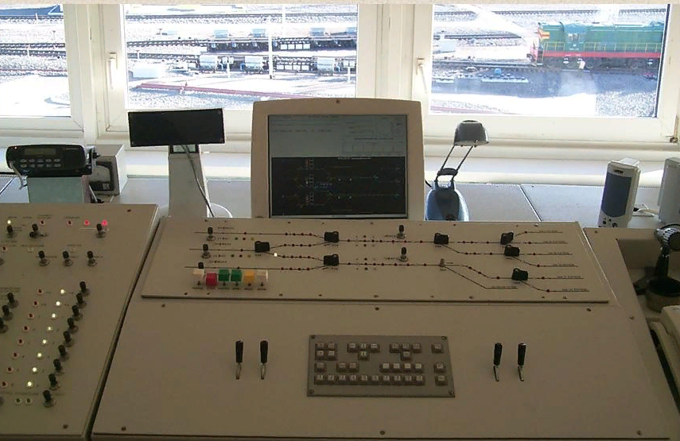
Действие работников при неисправности ГУ
10. При неправильной индикации маршрутов следования отцепов или полном ее отсутствии, но при правильной индикации указателей «Количество вагонов» на пульте оператор должен, не выключая устройства АЗСР, задавать маршруты следования отцепа с помощью кнопок, установив маршрутный режим работы ГАЦ.

Slide 42
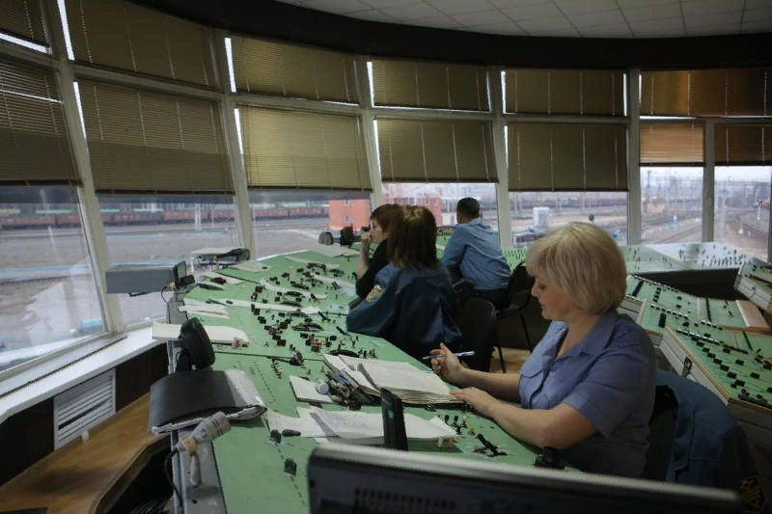
Действие работников при неисправности ГУ
После устранения неисправности электромеханик СЦБ может ввести в действие горочные устройства, работа которых временно прекращалась, только после совместной с дежурным по горке практической проверки исправности устройств и правильности показаний контрольных приборов на пульте управления и показаний АРМов. Об устранении неисправности электромеханик СЦБ должен сделать запись в Журнале осмотра.

Slide 43
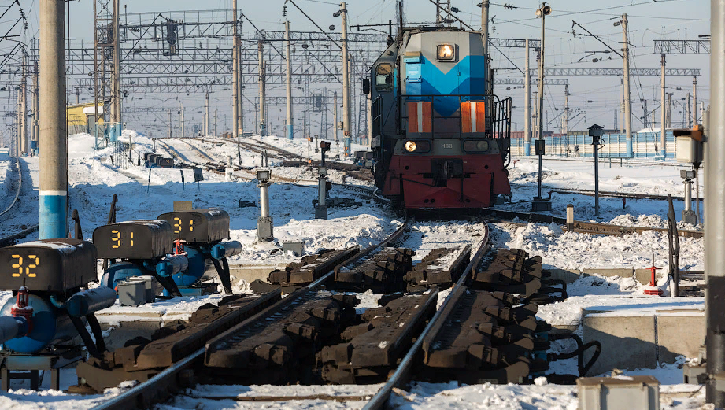
Действие работников при неисправности ГУ
Дежурному по горке запрещается пропускать через замедлитель локомотивы, не осмотренные на соответствие нижнего очертания габариту подвижного состава. Каждый маневровый локомотив, который будет проходить через замедлитель, должен быть осмотрен начальником горки или старшим электромехаником, представителем депо и станции. На право использования его на постоянной работе должен быть составлен акт и передан дежурному по горке. Все локомотивы, кроме указанных выше, запрещается пропускать через замедлитель, а через заторможенные замедлители запрещается пропускать также и маневровые локомотивы.

Slide 44
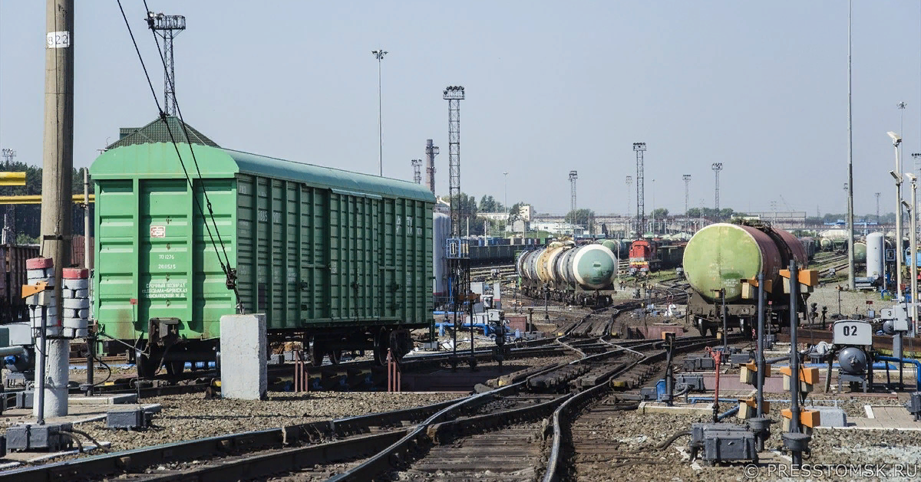
Действие работников при неисправности ГУ
ДЕЙСТВИЯ ДСПГ ДЛЯ НОРМАЛИЗАЦИИ РОСПУСКА
В случае возникновения опасности нагона двух отцепов до замедлителей первой тормозной позиции необходимо восстановить интервал между ними путем торможения только последней тележки первого по ходу скатывания отцепа вторым по ходу замедлителем, а второго отцепа (первой тележки) - первым замедлителем.

Slide 45
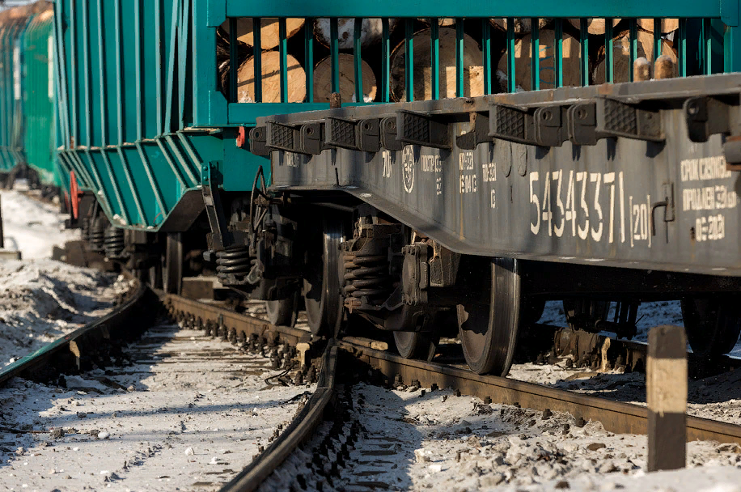
Действие работников при неисправности ГУ
Для обеспечения максимально возможного торможения вагонов замедлителями дежурный осмотрщик вагонов обязан предупредить дежурного по горке о наличии новых вагонов с крашеными бандажами в составе. Дежурный по горке или оператор обязан оповещать по громкоговорящей связи всех работников, обслуживающих и ремонтирующих устройства сортировочной горки, о предстоящем пропуске составов, пропуске локомотива или подаче состава из подгорочного парка в зону работ.

Slide 46
НЕИСПРАВНОСТИ УСТРОЙСТВ СЦБ И СРЕДСТВ ТОРМОЖЕНИЯ

Slide 47
НЕИСПРАВНОСТИ УСТРОЙСТВ СЦБ И СРЕДСТВ ТОРМОЖЕНИЯ

Slide 48
НЕИСПРАВНОСТИ УСТРОЙСТВ СЦБ И СРЕДСТВ ТОРМОЖЕНИЯ

Slide 49
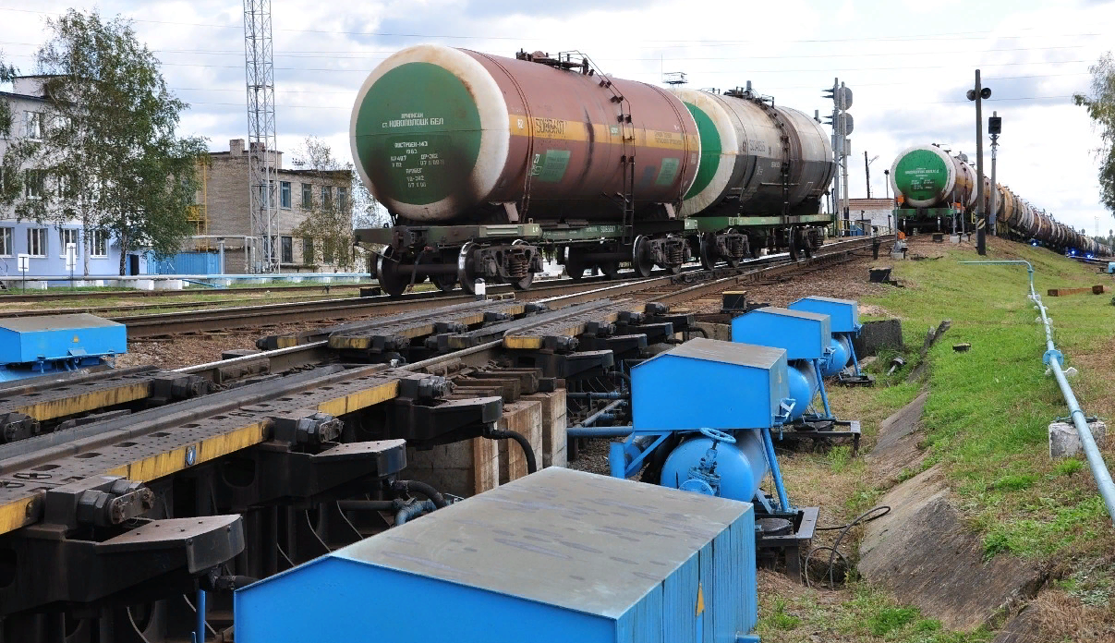
СПАСИБО ЗА ВНИМАНИЕ

